Slide 1

Desarrollo Web Epe1
Integrantes:
Sebastián Orellana
Patrick Poblete
Sebastián Marilao

Slide 2
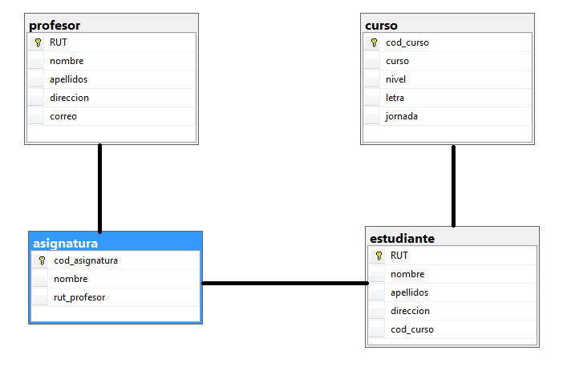
Modelo relacional

Slide 3
Funcionamiento
Nuestra aplicación web esta diseñada para la administración de un colegio, donde podemos ingresar profesores ,estudiantes, cursos y asignaturas
Tiene las funciones básicas como modificar los registros y eliminarlos.

Slide 4
Costo del Proyecto
En el costo del proyecto nos enfocamos en la cantidad de horas que se mantuvo desarrollando el proyecto con un valor de $20.000 por hora, con un total 36 horas que da un valor $720.000

Slide 5
Conclusión
Gracias a este trabajo vimos la importancia de trabajar en conjunto utilizando GITHUB, ya que permite subir archivos por separado y los junta en un solo proyecto.

